Slide 1




寻找千里马
校园企业招聘宣讲PPT
这里填写公司企业名称
有料你就来 ！高薪寻人

Slide 2


相信自己，相信未来
相信前行者有限公司

Slide 3


目录
我们是谁.公司介绍
01
为什么选择我们.发展平台及福利
CONTENTS
02
我们需要的人才.岗位需求
03
如何加入我们.应聘方式与
就业指导
04

Slide 4
01
我们是谁
——公司介绍

Slide 5


01
公司简介
在此录入上述图表的综合描述说明，在此录入上述图表的综合描述说明。在此录入上述图表的综合描述说明，在此录入上述图表的描述说明，在此录入上述图表的综合描述说明，在此录入上述图表的综合描述说明。
在此录入上述图表的综合描述说明，在此录入上述图表的综合描述说明。在此录入上述图表的综合描述说明。

Slide 6


01
公司简介
员工数量5000人
子公司16家
涉及五大领域
您的内容打在这里，或者通过复制您的文本后，在此框中选择粘贴，并选择只保留文字。您的内容打在这里，或者通过复制您的文本后，在此框中选择粘贴，并选择只保留文字。您的内容打在这里，或者通过复制您的文本后，在此框中选择粘贴，并选择只保留文字。

Slide 7



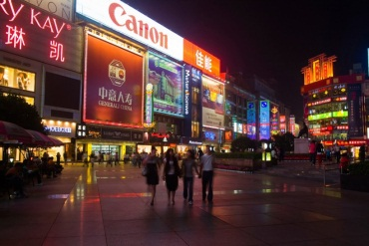




01
发展历程
2009
点击添加文字，点击添加文字点击添加文字.
2011
点击添加文字，点击添加文字点击添加文字.
2013
点击添加文字，点击添加文字点击添加文字.
2015
点击添加文字，点击添加文字点击添加文字.
2010
点击添加文字，点击添加文字点击添加文字.
2012
点击添加文字，点击添加文字点击添加文字.
2014
点击添加文字，点击添加文字点击添加文字.
2016
点击添加文字，点击添加文字点击添加文字.

Slide 8




01
旗下产业
您的内容打在这里，或者通过复制您的文本后，在此框中选择粘贴，并选择只保留文字。
您的内容打在这里，或者通过复制您的文本后，在此框中选择粘贴，并选择只保留文字。
小米手机
连锁超市
大型洗车
房地产业
您的内容打在这里，或者通过复制您的文本后，在此框中选择粘贴，并选择只保留文字。
您的内容打在这里，或者通过复制您的文本后，在此框中选择粘贴，并选择只保留文字。

Slide 9


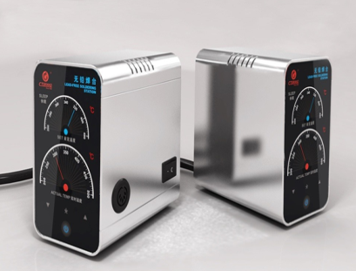
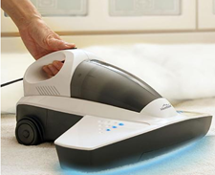
01
核心产品
产品一
产品二
产品三
产品四
您的内容打在这里，或者通过复制您的文本后，在此框中选择粘贴，并选择只保留文字。
您的内容打在这里，或者通过复制您的文本后，在此框中选择粘贴，并选择只保留文字。
您的内容打在这里，或者通过复制您的文本后，在此框中选择粘贴，并选择只保留文字。
您的内容打在这里，或者通过复制您的文本后，在此框中选择粘贴，并选择只保留文字。

Slide 10




01
主要项目
点击在此录入上述图表的综合描述说明，在此录入上述图表的综合描述说明。在此录入上述图表的综合描述说明，在此录入上述图表的综合描述说明，在此录入上述图表的综合描述说明。
项目一
项目二
项目三
在此录入上述图表的描述说明，在此录入上述图表的描述说明，在此录入上述图表的描述说明。
在此录入上述图表的描述说明，在此录入上述图表的描述说明，在此录入上述图表的描述说明。
在此录入上述图表的描述说明，在此录入上述图表的描述说明，在此录入上述图表的描述说明。

Slide 11
01
经营指标
<数量>
您的内容打在这里，或者通过复制您的文本后，在此框中选择粘贴，并选择只保留文字。
点击添加标题
500
您的内容打在这里，或者通过复制您的文本后，在此框中选择粘贴，并选择只保留文字。
400
300
点击添加标题
200
您的内容打在这里，或者通过复制您的文本后，在此框中选择粘贴，并选择只保留文字。
100
0
<时间>
2000-2005
2005-2010
2010-2014

Slide 12

01
未来规划
100家分店
十大产业
在这里输入您的内容，在这里输入您的内容。
在这里输入您的内容，在这里输入您的内容。
科技创新奖
年创利税破亿
在这里输入您的内容，在这里输入您的内容。
在这里输入您的内容，在这里输入您的内容。
可通过复制内容后右键选择保留文本。可通过复制内容后右键选择保留文本。可通过复制内容后右键选择保留文本。

Slide 13
02
为什么选择我们
——发展平台及福利

Slide 14
02
企业文化
求实、创新、团结
您的内容打在这里，或者通过复制您的文本后您的内容打在这里，或者通过复制您的文本后
质量第一、诚信为本
您的内容打在这里，或者通过复制您的文本后您的内容打在这里，或者通过复制您的文本后
企业精神
企业宗旨
企业
文化
经营理念
服务理念
科学管理、诚信经营
您的内容打在这里，或者通过复制您的文本后您的内容打在这里，或者通过复制您的文本后
用户至上、用心服务
您的内容打在这里，或者通过复制您的文本后您的内容打在这里，或者通过复制您的文本后
企业文化建设是现代企业发展的重要内容，是精神文明的重要体现，是企业得以长久发展的重要保障。近年来，依托企业文化建设，提高员工的工作积极性，增强企业凝聚力，促进企业的管理、形象、服务和环境达到现代化企业的标准，使聊城腾达钢材有限公司在社会上的知名度有了很大的提升。

Slide 15
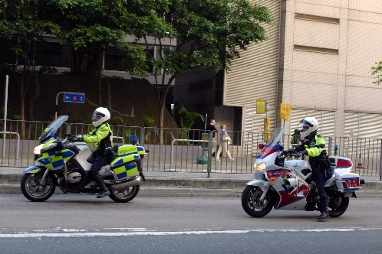
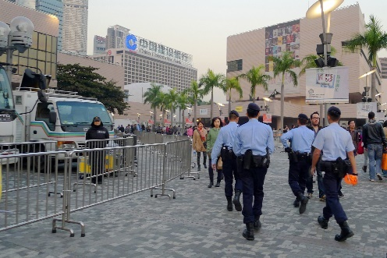
02
人才理念
想干事的
人有机会
您的内容打在这里，或者通过复制您的文本后，在此框中选择粘贴，并选择只保留文字。
能干事的
人有平台
您的内容打在这里，或者通过复制您的文本后，在此框中选择粘贴，并选择只保留文字。
干成事的
人有地位
您的内容打在这里，或者通过复制您的文本后，在此框中选择粘贴，并选择只保留文字。
您的内容打在这里，或者通过复制您的文本后，在此框中选择粘贴，并选择只保留文字。
人人都有
机会
人人皆人才
赛马不相马

Slide 16





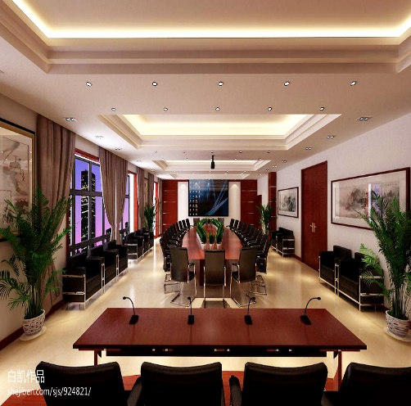

02
工作环境

Slide 17
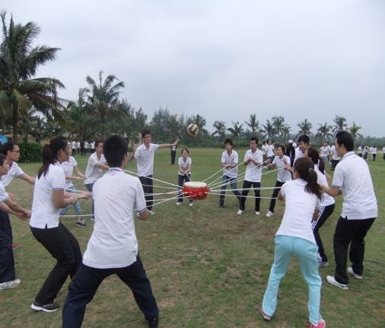
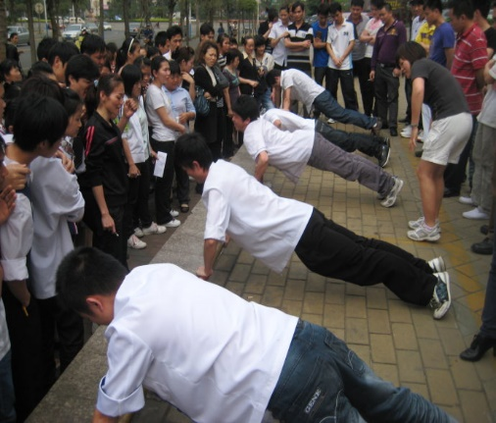

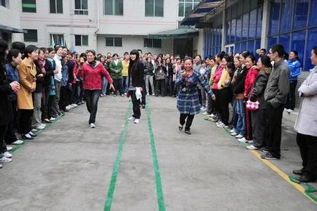
02
员工活动
单击编辑标题
单击编辑标题
单击编辑标题
单击编辑标题
单击此处可编辑内容，根据您的需要自由拉伸文本框大小
单击此处可编辑内容，根据您的需要自由拉伸文本框大小
单击此处可编辑内容，根据您的需要自由拉伸文本框大小
单击此处可编辑内容，根据您的需要自由拉伸文本框大小

Slide 18

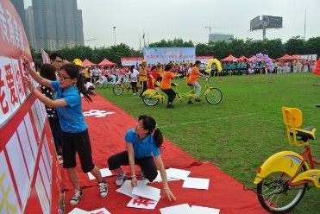

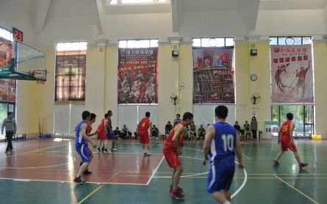


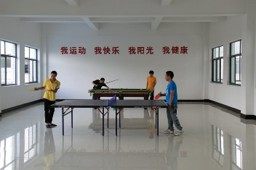

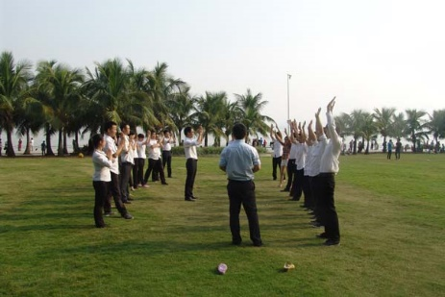
02
员工活动
同一个企业
同一个家
单击添加标题
您的内容打在这里，或者通过复制您的文本后您的内容打在这里，或者通过复制您的文本后

Slide 19


02
企业荣誉
资质荣誉
公司必须清醒地看到前进中的困难与挑战，正视自身存在的差距与不足，以更加坚定的信念、更加饱满的热情、更加务实的作风、更加强大的合力，共同谱写公司发展的新篇章，为集团公司提供强有力的金融服务与支持。

Slide 20
02
薪酬构成
01
底薪
您的内容打在这里，或者通过复制您的文本后，在此框中选择粘贴，并选择只保留文字。您的内容打在这里，或者通过复制您的文本后，在此框中选择粘贴，并选择只保留文字。
02
绩效
您的内容打在这里，或者通过复制您的文本后，在此框中选择粘贴，并选择只保留文字。您的内容打在这里，或者通过复制您的文本后，在此框中选择粘贴，并选择只保留文字。
03
奖金
您的内容打在这里，或者通过复制您的文本后，在此框中选择粘贴，并选择只保留文字。您的内容打在这里，或者通过复制您的文本后，在此框中选择粘贴，并选择只保留文字。

Slide 21
02
员工福利
工龄工资
员工食堂
五险一金
交通补贴
我们员工的福利
社保医保
学习培训
您的内容打在这里，或者通过复制您的文本后，在此框中选择粘贴，并选择只保留文字。您的内容打在这里，或者通过复制您的文本后，

Slide 22

02
人才发展通道
普通员工
主管
经理
总监
总经理
添加文本内容添加文本内容添加文本内容添加文本内容添加文本内容添加文本内容添加文本内容添加文本内容添加文本内容添加文本内容添加文本内容添加文本内容添加文本内容添加文本内容添加文本内容添加文本内容添加文本内容添加文本内容添加文本内容添加文本内容添加文本内容添加文本内容添加文本

Slide 23
03
我们需要的人才
——岗位需求

Slide 24
03
综合素质
专业能力
学习能力
个人修养
责任心
在此录入上述图表的描述说明，在此录入上述图表的描述说明，在此录入上述图表的描述说明。
在此录入上述图表的描述说明，在此录入上述图表的描述说明，在此录入上述图表的描述说明。
在此录入上述图表的描述说明，在此录入上述图表的描述说明，在此录入上述图表的描述说明。
在此录入上述图表的描述说明，在此录入上述图表的描述说明，在此录入上述图表的描述说明。

Slide 25



03
招聘岗位
IT
JAVA
技术
销售
客服
网管
公关
财务
点击添加标题
您的内容打在这里，或者通过复制您的文本后，在此框中选择粘贴，并选择只保留文字。

Slide 26
03
岗位描述
销售岗位
根据需要添加适当的文字，一页的文字最好不要超过200字根据需要添加适当的文字
客服岗位
根据需要添加适当的文字，一页的文字最好不要超过200字根据需要添加适当的文字
岗位描述
根据需要添加适当的文字，一页的文字最好不要超过200字根据需要添加适当的文字
IT岗位
JAVA岗位
根据需要添加适当的文字，一页的文字最好不要超过200字根据需要添加适当的文字

Slide 27
03
岗位描述
网管岗位
根据需要添加适当的文字，一页的文字最好不要超过200字根据需要添加适当的文字
财务岗位
根据需要添加适当的文字，一页的文字最好不要超过200字根据需要添加适当的文字
岗位描述
根据需要添加适当的文字，一页的文字最好不要超过200字根据需要添加适当的文字
公关岗位
技术岗位
根据需要添加适当的文字，一页的文字最好不要超过200字根据需要添加适当的文字

Slide 28


03
任职条件
专业要求
在此录入上述图表的综合描述说明，在此录入上述图表的综合描述说明。
学历要求
在此录入上述图表的综合描述说明，在此录入上述图表的综合描述说明。
其它要求
在此录入上述图表的综合描述说明，在此录入上述图表的综合描述说明。

Slide 29
03
人才培训计划
点击输入简要文字内容，文字内容需概括精炼，不用多余的文字修饰，言简意赅的说明该项内容。点击输入简要文字内容，文字内容需概括精炼，不用多余的文字修饰，言简意赅的说明该项内容。
点击输入简要文字内容，文字内容需概括精炼，不用多余的文字修饰，言简意赅的说明该项内容。
人才培养计划
您的内容打在这里，或者通过复制您的文本后，在此框中选择粘贴，并选择只保留文字。在此录入上述图表的综合描述说明，在此录入上述图表。

Slide 30
04
如何加入我们
——应聘方式与就业指导

Slide 31
04
应聘流程
添加适当的文字，一页的文字最好不要超过200,添加适当的文字，添加适当的文字
添加适当的文字，一页的文字最好不要超过200,添加适当的文字，添加适当的文字
添加适当的文字，一页的文字最好不要超过200,添加适当的文字，添加适当的文字
投递简历
笔试
面试
录取通知
试用期
正式员工
添加适当的文字，一页的文字最好不要超过200,添加适当的文字，添加适当的文字
添加适当的文字，一页的文字最好不要超过200,添加适当的文字，添加适当的文字
添加适当的文字，一页的文字最好不要超过200,添加适当的文字，添加适当的文字

Slide 32
04
就业指导
自我评估
确立方向
在此录入上述图表的描述说明，在此录入上述图表的描述说明，在此录入上述图表的描述说明。
在此录入上述图表的描述说明，在此录入上述图表的描述说明，在此录入上述图表的描述说明。
在此录入图表的综合描述说明。在此录入上述图表的综合描述说明，在此录入上述图表的综合描述说明，在此录入上述图表的综合描述说明，在此录入上述图表的综合描述说明，在此录入上述图表的综合描述说明。
在此录入上述图表的描述说明，在此录入上述图表的描述说明，在此录入上述图表的描述说明。
在此录入上述图表的描述说明，在此录入上述图表的描述说明，在此录入上述图表的描述说明。
岗位定位
全力以赴

Slide 33

04
联系方式
地址：在此录入上述图表的描述说明，在此录入上述图表的描述说明
ADD:HOUSE# 01, SUITE A, ROAD# 123, SHANGHAI, CHINA, 200000
PHONE: +123 456 7890 FAX: +123 456 7890
EMAIL: EMAILID@DOMAIN.COM
添加标题
在此录入上述图表的描述说明，在此录入上述图表的描述说明，在此录入上述图表的描述说明，在此录入上述图表的描述说明。

Slide 34

04
答疑时间
有问题
尽管问

Slide 35
演讲完毕！
校园企业招聘宣讲PPT
这里填写公司企业名称
有料你就来 ！高薪寻人

